Slide 1
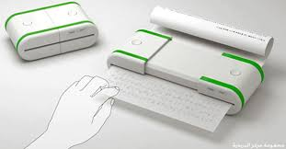
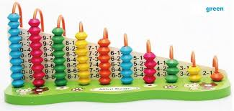
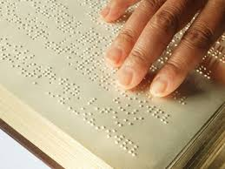
المستحدثات التكنولوجية المستخدمة للمعاقين بصريا

Slide 2
المستحدثات التكنولوجية المستخدمة للمعاقين بصريا
لقد عوض الله الفرد المعاق بصريا بنعم أخرى تعينه في حياته ، منها الذاكرة والادراك و الصوت والحواس المختلفة خصوصا حاسة السمع واللمس ، وكذلك الأعضاء الحركية المختلفة في الجسم و بالاعتماد على هذه النعم امكن الوصول لأجهزة وبرامج ساعدت المعاقين بصريا كثيرا ، ولقد أسهمت تكنولوجيا التعليم في حل الكثير من مشكلات تعليم وتعلم المعاقين بصريا .

Slide 3
سنستعرض عدداً من المستحدثات التكنولوجية المستخدمة للمعاقين بصريا وهي كالتالي :

Slide 4
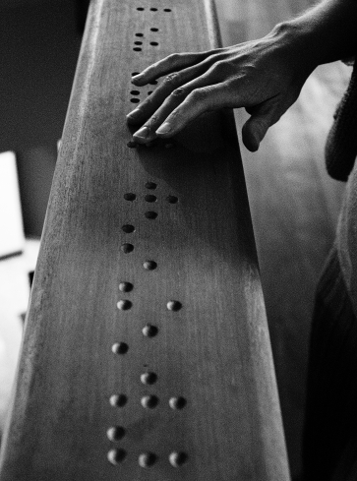
مواد برايل :
طريقة برايل للقراءة والكتابة حيث تعمل على تحويل الحروف الهجائية الى نظام حسي ملموس من النقاط البارزة والتي تشكل بديلا لتلك الحروف الهجائية .

Slide 5
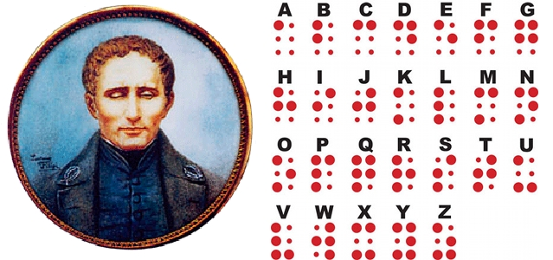
اخترعها الفرنسي لويس بريل، حتى يستطيع المكفوفين القراءة، ولذا يجعل الحروف رموزاً بارزة على الورق مما يسمح بالقراءة عن طريق حاسة اللمس.
إن اختراع كتابة المكفوفون قد أكمل النقص الذي كان يعانيه نظامهم التعليمي، بأن صار الطلاب المكفوفين قادرين على القراءة والكتابة كغيرهم من الأشخاص العاديين وإن اختلفت الطريقة.

Slide 6
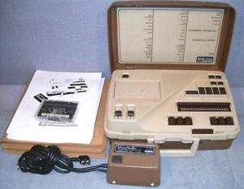
جهاز فيرسا برايل (versa braill)
يحول الكلام المسجل على شريط الى نقاط برايل البارزة ,ويوجد على الجهاز صفيحة تبرز من خلالها نقاط برايل عندما يعمل المسجل.
يستخدم الجهاز للقراءات البسيطة فقط.

Slide 7
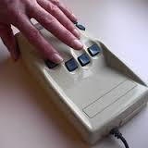
جهاز ماكرو رايتر برايل (Micro Writer Braille)
يتميز بإمكانية تكبير الحروف المدخلة , وعرضها صوتيا وطباعتها برايل ايضاً.
سعة ذاكرة الجهاز خمس صفحات كبيرة , مع امكانية التعديل والاضافة .

Slide 8
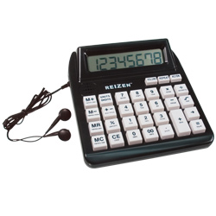
الآلة الحاسبة الناطقة :
عبارة عن الة حاسبة مزودة بجهاز ناطق يقوم بنطق نتائج العمليات الحسابية فور الانتهاء من إجرائها .
يمكن ان تزود هذه الآلة بسماعة تستخدم إذا أراد الكفيف أن يسمع الناتج هو فقط.

Slide 9
أدوات القياس البارزة :
مثل المسطرة والمتر وجميعها ذات وحدات بارزة تستخدم في تحديد سمك الأشياء وطولها ووزنها.

Slide 10
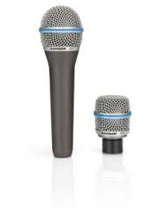
أجهزة التسجيل :
من المعينات السمعية التي يستخدمها الكفيف في استذكار دروسه بعد تسجيلها والاستماع إليها لذلك يراعى توفر مثل هذه الاجهزة بمدارس المكفوفين.

Slide 11
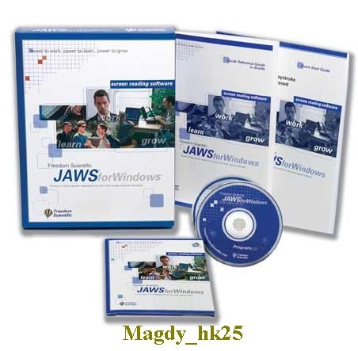
برنامج إبصار :
نظام إبصار هو أول حل برمجي عربي متكامل ثنائي اللغة من شركة صخر لقراءة شاشة الحاسوب وقراءة المستندات وتصفح الإنترنت والتعامل مع رسائل البريد الإلكتروني بالصوت
إلى جانب ترجمة الخط البارز (برايل) في ظل نظام التشغيل ويندوز.
وكذلك هناك برامج قريبه منه مثل جاوس , هال.

Slide 12
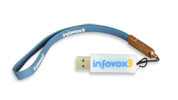
الذاكرة الناطقة:
هي عبارة عن ذاكرةٍ إلكترونيةٍ تتصل بالحاسوبي عبر مَنفَذUSB لتجعلَ من سماعاته فمً ينطق ما يجري على شاشته، ولسانا ينطق طوعا كل ما يكتبه الشخص أو يريد قِراءتَه.
بمجرد إدخال هذه الذاكرة في الحاسوب، ستسمع صوتا إرشاديا لمساعدتك على تأدية مهامك الحاسوبية على هذا الجهاز.

Slide 13
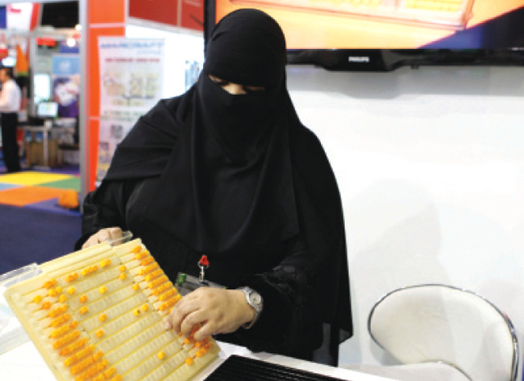
طريقة تيلر لحل العمليات الحسابية :
وهي تعتبر اول طريقة لحل العمليات الحسابية للمكفوفين وهذه الطريقة تتضمن لوحة معدنية بها ثقوب على هيئة نجمة لها ثمانية زوايا في صفوف افقية ورأسية في نفس الوقت ، والأرقام والرموز عبارة عن منشورات رباعية مصنوعة من المعدن .
يمكن عن طريق الضغط على مواقع مختلفة من هذه النجمة ان تحصل على تكوينات او ترتيبات مختلفة لها مدلول حسابي .

Slide 14
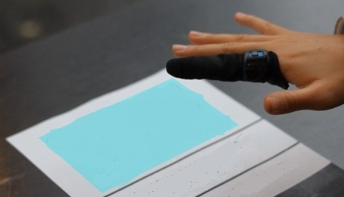
جهاز الأوبتكون : ﻿
يعمل على تحويل المعلومات المطبوعة أو المكتوبة إلى ذبذبات كهربائية ، تؤدي إلى وخزات خفيفة على سبابة إحدى اليدين ، حيث توجه كاميرا صغيرة يمسكها الشخص المستخدم ويحركها فوق المادة المكتوبة بيد بينما توضع اليد الأخرى على طرف الجهاز وتوجه سبابة على المكان المناسب للإحساس بالذبذبات التي تشكل صور للحروف المكتوبة على الورقة .
يتطلب هذا الجهاز أن يكون الكفيف على علم بكل أشكال الحروف المكتوبة بالطريقة العادية .
يمكن المستخدم بإداء العمليات الحسابية لأنه يسمح بقراءة المعادلات المعقدة التي يصعب القيام بها عن طريق آلة برايل .

Slide 15
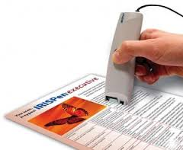
آلة كرز ويل للقراءة:
تشبه هذه الآلة التصوير حيث يوضع الكتاب وتعمل الكاميرا على تصوير ماهو مكتوب على الصفحــــات ويقوم الكمبيوتر بقراءتها بصوت مسمـوع ويعمل الكمبيوتر في هذا الجهـاز وفق القواعـد اللغويـة المخزونـة في الذاكـرة
يتمتع الجهـاز بإمكانات كبيرة تتيح فرصة تعلم جيدة للقارئ فإذا أراد القارئ تحديد كلمـة في صفحـة معينـة يستطيـع الوصــول إليهـا عن طريـقه .
يتطلب استخـدام الجهـاز تدريبـاً كافيـاً على كل الملحقات والمفاتيح ليتمكن الفرد من الاستفادة منها بشكل جيد .

Slide 16
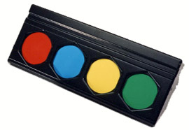
جهاز فور توك فور4talk 4 :
هو جهاز للقراءة الالية مزود بأربعة أزرار كبيرة ملونة مدمج بها كلام رقمي كل واحد منها له وظيفة مختلفة وصوت مختلف مع قابلية تعديل الصوت
يمتاز صوته بالنقاء والوضوح ,وهو مرتفع بصورة كافية للعمل داخل الفصل الدراسي المزدحم بالطلاب.

Slide 17
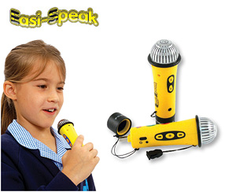
جهاز ايزي سبيك(Easi-Speak):
وهي اداة جاهزة لتسجيل الاصوات ومصممة لكي تكون مثل الميكرفون .
تستطيع تسجيل الاصوات لمدة ساعتين ويمكن استرجاعها .
يرتبط بهذه الاداة USB الذي يسمح بنقل ماهو مسجل الى الكمبيوتر.

Slide 18
جهاز الفكتور ريدر سترم(victor reader stream)
يمكن المستخدم من قراءة الاقراص المدمجة والتي تحتوي ملفات صوتية متعددة الانواع, بالإضافة الى الاستماع الى الكتب الصوتية مع القدرة العالية على التعامل مع مختلف خصائص هذه الملفات, كما يوفر خاصية التسجيل الفوري للأصوات كالملاحظات والتعليقات وسهولة الرجوع اليها .
ويمكن اجمال مميزات وخصائص الجهاز فيما يلي:
خاصية الانتقال الى أي مستوى تصفح (جزء ,فصل, كتاب) بشكا سريع وذلك عن طريق ضغط زر أو اثنين.
ادخال واخراج سهل للقرص المدمج.
خاصية التشغيل للأقراص الصوتية وأقراص MP3.
ازرار خاصة لتسريع وتخفيض سرعة القراءة مع التحكم بعلو ونبرة الصوت.

Slide 19
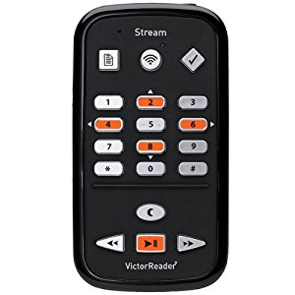
جهاز الفكتور ريدر سترم(victor reader stream)
دعم شامل لنظام التصفح(فقرة ,صفحة ,فصل, باب)
يحتوي على نظام تعليمي مرشد يقدم وصفا للمفاتيح ومهامها.
متانة في التصنيع(تحمل الصدمات ,خفة الوزن).
يحتوي على لوحة أزرار رقمية بارزة وسهلة اللمس.
يحتوي على مقبض لسهولة الحمل.
يعمل بالكهرباء أو ببطارية قابلة لاعادة الشحن.
قابل للتحديث والتطوير المستقبلي بواسطة الاقراص.

Slide 20
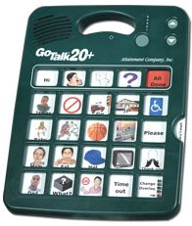
جهاز Go Talk 20:
صمم خصيصا للأطفال الغير قادرين على التواصل لفظياً ,وحثهم على التواصل عن طريق الصور .
هو عبارة عن جهاز بسيط صغير يمكن تحميل الصور البسيطة عليه وتدريب الطفل على الاشارة على الصور عند الحاجة الى التعبير عنها , وبمجرد الضغط على الصورة يتم لفظ اسم الشي أو الفعل المعبر عن الصورة حتى يقوم الطفل بالربط بين الصورة واللفظ.

Slide 21
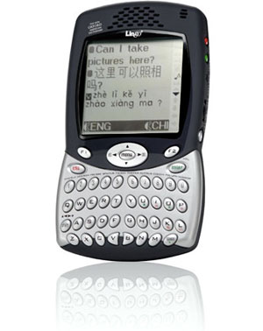
جهاز Lingo Voyager5:
يتميز هذا الجهاز بميزة الترجمة الفورية لـ 20 لغة ومنها اللغة العربية ,ولا يكتفي بالترجمة النصية ولكن من خلال هذا الجهاز يمكن نطق أكثر من 46الف جملة مشتركة حول هذه اللغات العشرين.
كما يمتاز بوجود راديو FM ومنبه ساعة ومحول عملات ومسجل صوتي.

Slide 22
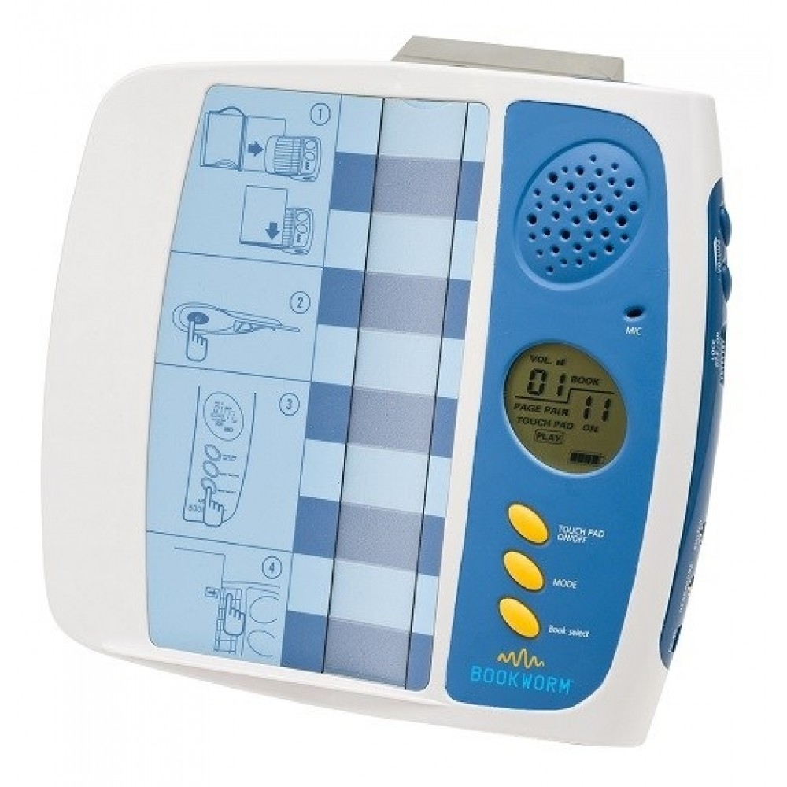
جهاز الكتاب الالكتروني( Bookworm):
من خلال هذا الجهاز يتم تحويل أي كتاب الى كتاب ناطق, كما يمكن أن يحمل عليه أكثر من 20 كتابا.
يستطيع تخزين ثمان دقائق من الكلام ,كما يمكن استخدامه كأداة مكبرة للصوت أو مع السماعات.

Slide 23
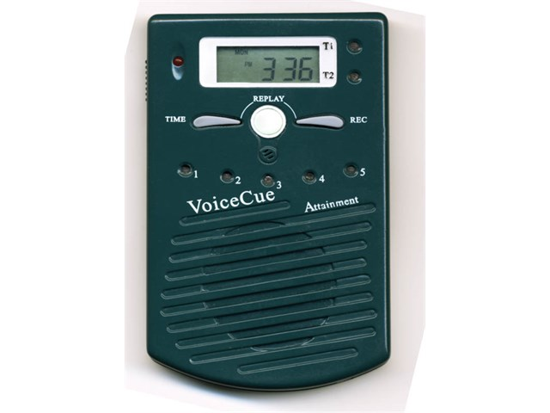
جهاز Voice Cue:
مفكرة الكترونية لعمل شيء معين (مثل حان موعد المحاضرة).
لها ساعة رقمية ومخرجات صوتية مسموعة لتنبيه المستخدم لعمل الاشياء في وقت معين .
يمكنه تخزين خمس رسائل خلال 60 ثانية .

